Slide 1
ASP.NET MVC - Model
Łukasz Dzwonkowski

Slide 2
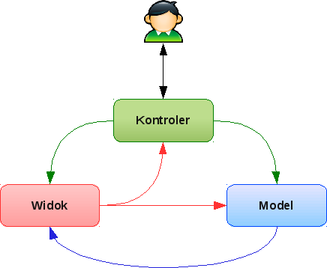
ASP.NET MVC
Notes:
Klasyczne MVC
Założenia wzorca Model-Widok-Kontroler są generalnie bardzo proste
Model - reprezentuje naszą logikę biznesową. Tutaj znajdują się wszelkie obiekty, które służą do wykonywania wszelkich operacji związanych z implementacją funkcjonalności naszej aplikacji.
Widok - warstwa prezentacji. Widok odpowiedzialny jest za prezentację użytkownikowi wyników działania logiki biznesowej (Modelu).
Kontroler - obsługuje żądania użytkownika. Wszelkie żądania deleguje do odpowiednich metod Modelu.

Slide 3
Model
pasywny
aktywny
Notes:
Reasumując Model to jest cała logika biznesowa aplikacji wraz z mapowaniem obiektowo-relacyjnym. To jest też stała część naszej aplikacji, w tym sensie, że powinniśmy móc dowolnie wymieniać pozostałe części (Widok i Kontrolery), a aplikacja nadal powinna robić to samo
Czyli do poprawnej pracy nie wymaga obecności dwóch pozostałych części
Pasywny model
Model pasywny reprezentuje elementy, które nigdy samoczynnie nie zmieniają swojego stanu. Żądanie zmiany stanu i wykonania jakichś operacji pochodzi zawsze z kontrolera oraz z widoku, zatem nie ma potrzeby, by model musiał samodzielnie komunikować się z nimi. Przykładem może być model tekstu w edytorze. Wpisany tekst może ulec zmianie wyłącznie na żądanie kontrolera, który odebrał sygnał o naciśnięciu litery na klawiaturze. Kontroler sam powiadomi widok, że główne pole edytora musi być odświeżone. Nigdy nie dojdzie do sytuacji, w której tekst zmieni się samoczynnie i to model będzie musiał poinformować kontroler, że należy odświeżyć wyświetlany tekst.
Aktywny model
Aktywny model reprezentuje elementy, które mogą samoczynnie zmienić stan niezależnie od akcji wykonywanych przez użytkownika. Zmiana stanu najczęściej wymusza odświeżenie interfejsu użytkownika, dlatego aktywny model musi posiadać mechanizm, który umożliwi mu poinformowanie kontrolera o określonym wydarzeniu. Przykładem aktywnego modelu może być operacja kopiowania plików. Wraz z postępem kopiowania należy odświeżać pasek postępu, a dodatkowo aplikacja musi zostać powiadomiona o zakończeniu procesu kopiowania. W tym przypadku sygnały sterujące dla kontrolera muszą pochodzić z modelu.

